Slide 1
研究生课程
数字图像处理 Digital Image Processing

Slide 2
人类视觉系统
人类社会进步离不开从图像中获取知识，人类约70%左右的知识来自视觉信息。
One picture is worth more than ten thousands words.
百闻不如一见。
但是，见的也可能假的

Slide 3

人类视觉系统

Slide 4
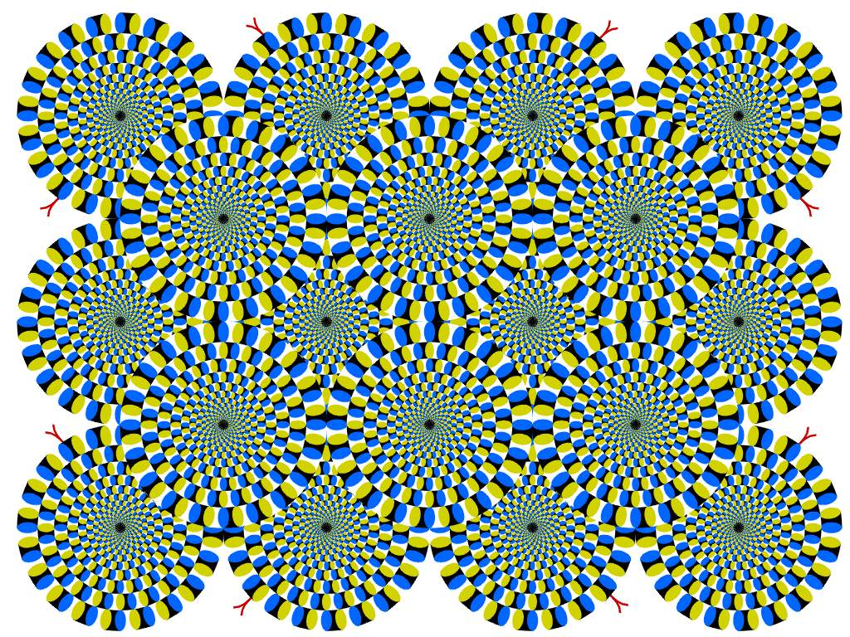
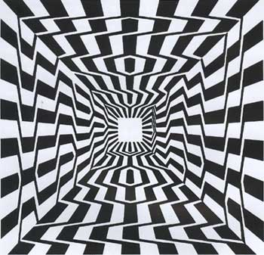
人类视觉系统
它们真的在动吗？
平行线真的存在吗？

Slide 5
光—产生视觉
5G频段：30GHz/10mm；300GHz/1mm
2G频段：900mHz/33cm；1800GHz/16.7cm
1mm 10mm 1cm 1m 10m 100m 0.1km 10km 100km
毫米波 厘米波分米波 超短波 短波 中波 长波 超长波
γ射线 χ射线 紫外线 红外线 微波 视频、无线电波
0.001nm 1nm 10nm 电波
可见光
紫 蓝 青 绿 黄 橙 红 近红外 短波红外 中红外 热红外 远红外
400nm 500nm 600nm 700nm 1300 nm 3μm 8μm 14μm 1mm
图2.1 电磁辐射波谱
nm：10⁻⁹m ； μm：10⁻⁶m

Slide 6
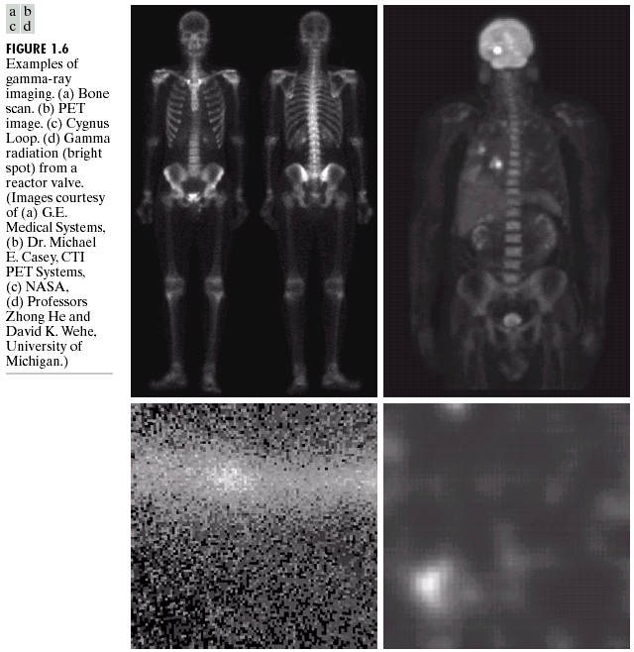
光—产生视觉
γ射线成像
骨骼扫描
PET图像
天鹅星座环
来自反应器电子管的伽马辐射

Slide 7
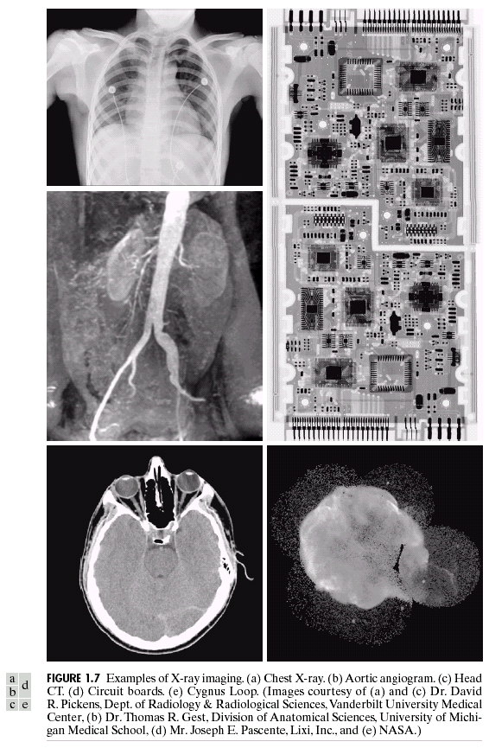
光—产生视觉
χ射线成像
(a)胸部X射线图像
(b)主动脉造影图像
(c)头部CT
(d)电路板
(e)天鹅星座环

Slide 8
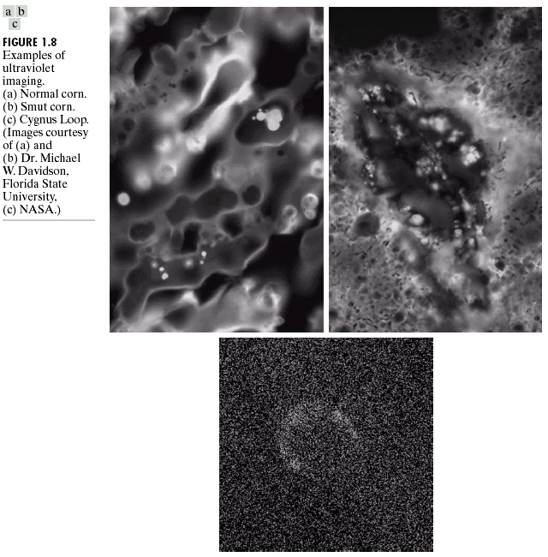
光—产生视觉
紫外线成像
(1)普通谷物
(2)被真菌感染的谷物
(3)天鹅星座环

Slide 9
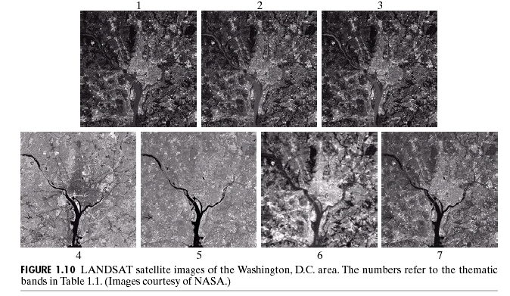
光—产生视觉
可见光与红外波段成像
华盛顿地区的卫星图像

Slide 10
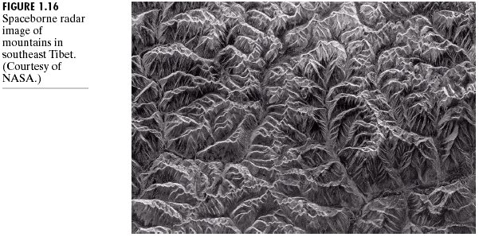
光—产生视觉
微波段成像——(雷达)不受气候、光照条件影响，可以穿透云层，通过植被、冰层和极干燥地区
西藏东南山区航天器拍摄的雷达图像

Slide 11
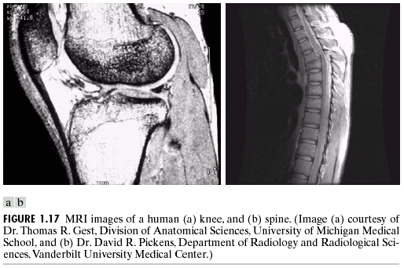
光—产生视觉
无线电波成像

Slide 12
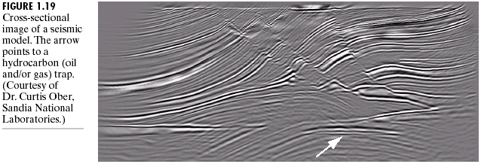
光—产生视觉
其他图像成像方式——超声波成像
地震模型横截面图像，箭头指示碳氢化合物

Slide 13
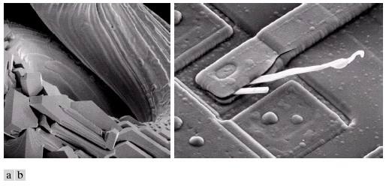
光—产生视觉
其他图像成像方式——电子显微镜成像
(a) 过热损坏的钨丝 250倍 (b) 损坏的集成电路 2500倍

Slide 14
课程相关说明
✓ 教材及参考书
✓ 上课主要内容
✓ 课程目的与要求
✓ 考试内容
✓ 课程教学设想
✓ 国内外相关会议和杂志
✓ 目前需要做的事情

Slide 15
• 教材
Rafael C. Gonzalez, Richard E. Woods 著，阮秋琦、阮宇智等译，数字图像处理(第四版)，电子工业出版社，2011年6月

Slide 16
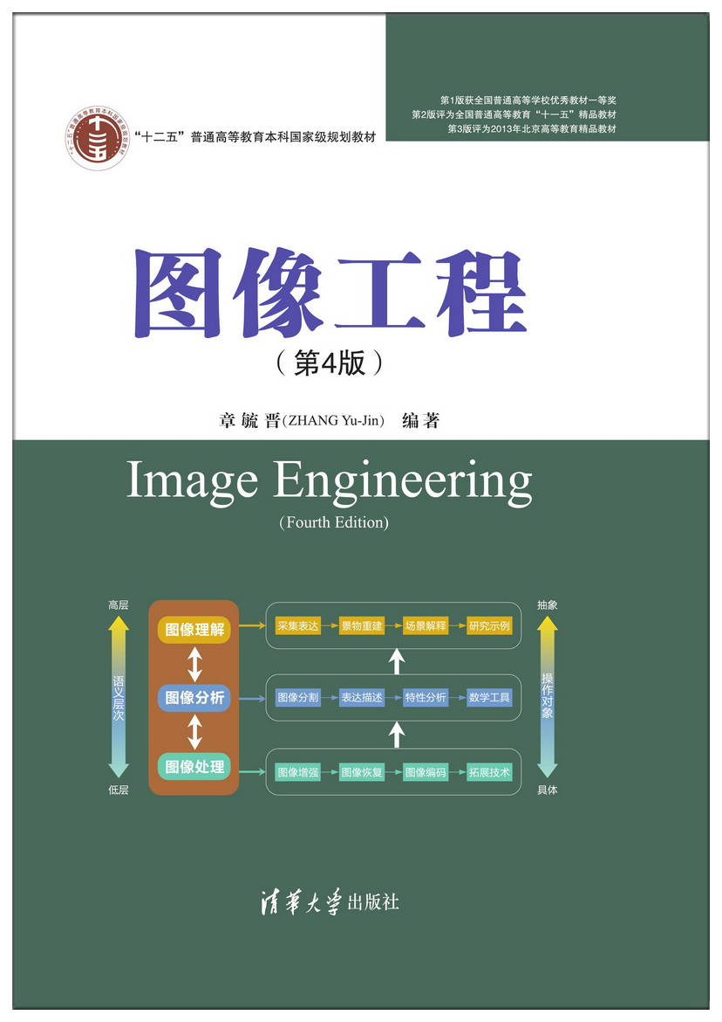
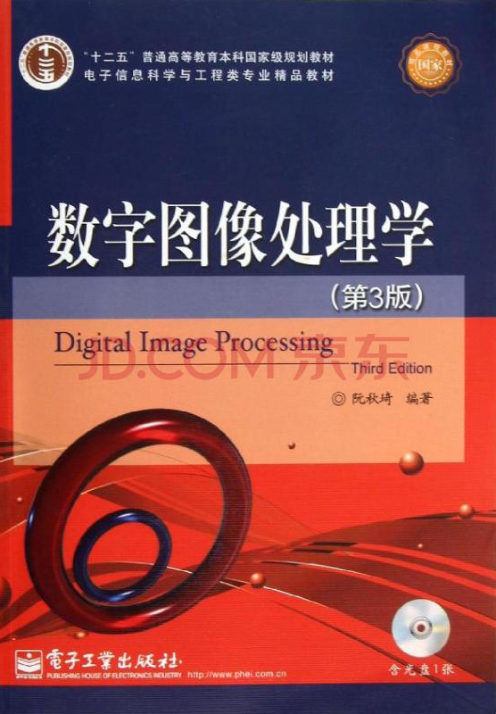
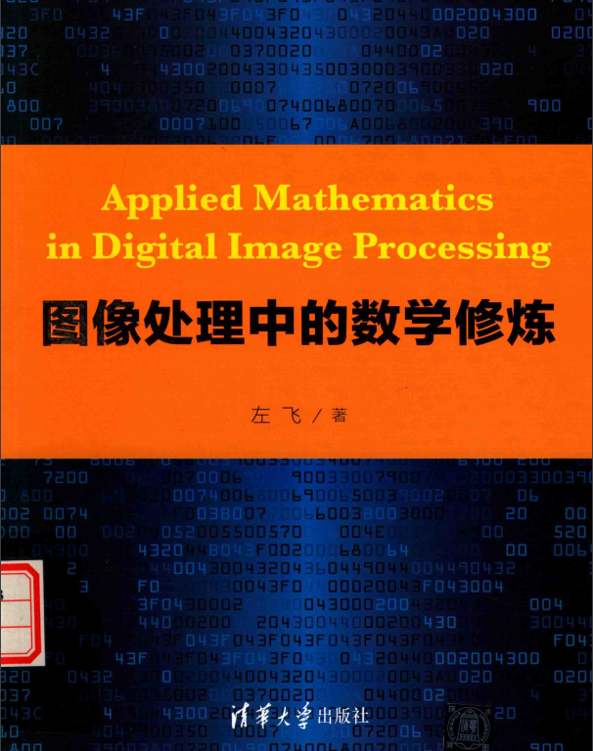
• 参考书
✓ 章毓晋，图像工程，清华大学出版社，2003年。
✓ 阮秋琦，数字图像处理学，电子工业出版社，2004 年。
✓ 左飞，图像处理中的数学修炼，清华大学出版社，2017 年。

Slide 17
• 参考学习网站
✓ 在线学习视频：电子科技大学-李庆嵘
https://www.bilibili.com/video/BV1qC4y1H7tK?from=search&seid=4432653270854575529
✓ OPENCV资源：
https://opencv.org/releases/
✓ 开源图像处理代码资源：
https://www.oschina.net/project/tag/141/imagelib
✓ 开源图像处理代码资源：
https://www.github.com

Slide 18
课程目的与要求
• 掌握数字图像处理的基本概念、原理和方法
• 初步运用所学知识解决实际工程问题
• 为图像处理及相关计算机视觉领域应用及研究奠定基础
✓ 图像处理
✓ 计算机视觉
✓ 人脸识别、指纹识别等
✓ 图像分类、图像和视频的语义概念检测、……

Slide 19
课程目的与要求
绪论及数字图像处理基础(2课时)
空间域增强(4课时)
频率域增强(4课时)
图像恢复(2课时)
彩色图像处理(2课时)
图像压缩编码(2课时)
形态学处理(4课时)
图像分割(4课时)
图像的表示与描述(2课时)
CV领域内的问题研究进展(4课时)

Slide 20
课程教学过程设计与计划
✓ 课程教学—me
✓ 文献阅读及综述论文解读(every one)
✓ 总结性文献撰写/代码(every one)

Slide 21
考试内容
•平时作业50%，考试成绩50%
平时作业选择下列两个之一：
➢ 分组完成一个文献撰写/代码作业，
➢ 其它图像处理相关的课题(需要导师或上课老师认可)
考试
➢ 闭卷考试？

Slide 22
国内外相关会议和杂志
国内会议
中国计算机视觉大会(CCCV)
国外会议：
CVPR: International Conference on Computer Vision and Pattern Recognition(每年)
ICCV: International Conference on Computer Vision(奇数年)
ECCV: European Conference on Computer Vision(偶数年)
NIPS: Annual Conference on Neural Information Processing Systems

Slide 23
国内外相关会议和杂志
国外会议：
ICML: International Conference on Machine Learning
AAAI: AAAI Conference on Artificial IntelligenceACM
MM: ACM International Conference on Multimedia
IJCAI: International Joint Conference on Artificial Intelligence
参见
1.https://www.ccf.org.cn/Academic_Evaluation/CGAndMT
2.https://jackietseng.github.io/conference_call_for_paper/conferences-with-ccf.html

Slide 24
国内外相关会议和杂志
• 国外期刊：
IEEE Transactions on Pattern Analysis and Machine Intelligence (PAMI)
IEEE Transactions on Image Processing (IP)
IEEE Transactions on Circuits and Systems for Video Technology (CSVT)
International Journal of Computer Vision (IJCV)
Pattern Recognition (PR)
Image and Vision Computing (IVC)
✓ …

Slide 25
数字图像处理基础
• 概述
✓概念：图像、数字图像、像素
✓数字图像处理的起源
✓数字图像处理的应用领域
✓图像处理系统的部件
• 基础知识
✓图像的采样和量化
✓数字图像的表示
✓数字图像的质量
✓像素间的一些基本关系

Slide 26
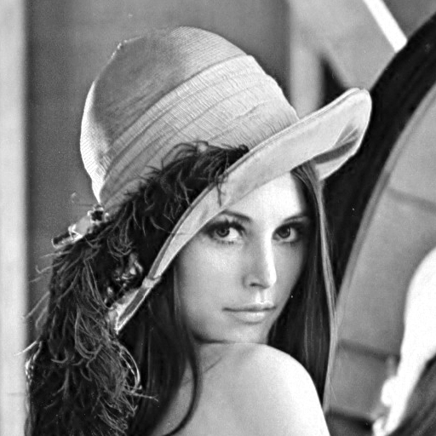
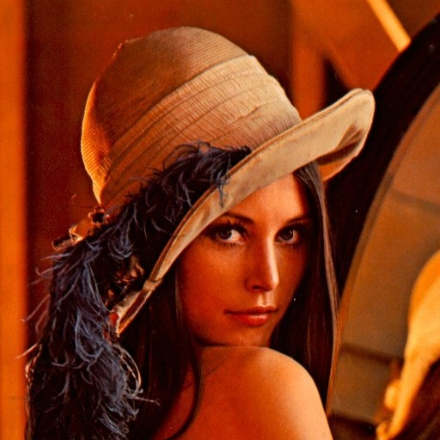
什么是图像？
定义为二维函数 f (x,y)，其中(x,y)是空间坐标，f (x,y)是点(x,y)的幅值/权重值
✓灰度图像是一个二维灰度(或亮度)函数f(x,y)
✓彩色图像由三个(如RGB,HSV)二维灰度(或亮度)函数f(x,y)组成
y
y
x
x

Slide 27
什么是数字图像？
像素组成的二维排列用矩阵(Mat类型)表示：
对于单色(灰度)图像而言，每个像素的亮度用一个数 值来表示，通常数值范围在0到255之间，0表示黑、255表 示白，其它值表示处于黑白之间的灰度；
彩色图像可以用红、绿、蓝三元组的二维矩阵来表示。 通常，三元组的每个数值也是在0到255之间，0表示相应 的基色在该像素中没有，而255则代表相应的基色在该像素中取得最大值。
y
y
x
x

Slide 28
数字图像的像素表示
什么是像素？
数字图像由二维的元素组成，每一个元素具有一个特定的位置(x,y)和幅值f (x,y),这些元素就称为像素
y
y
x
x

Slide 29
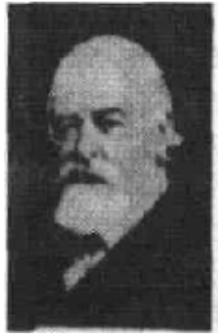
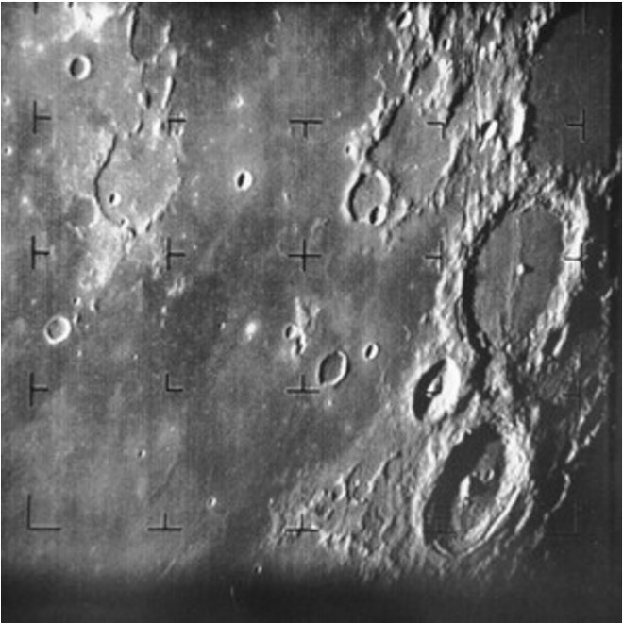
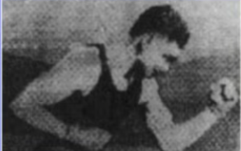
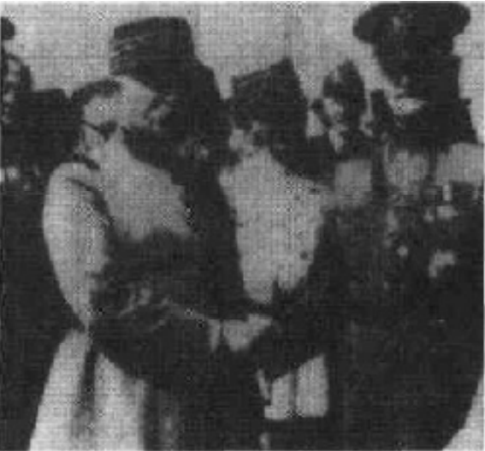
数字图像起源
最早出现在传媒业
图像特点：1、灰度等级非常低(5~15灰度)；2、清晰度非常差
电报打印机采用特殊字符在编码纸上产生的数字图像(1921年)
穿孔纸上产生的数字图像(1922年)
15个灰度等级图像(1929年)
256个灰度等级图像(1964年7月)JPL

Slide 30
数字图像起源
✓ 图像在传输过程后的更好复原
✓ 空间应用：图像增强、图像复原
✓ 医学图像……
作用：通过图像增强、图像复原等技术，增强或复原模糊或损毁的图像
• 机器感知
✓ 自动字符识别OCR
✓ 人脸识别
✓ 指纹识别，生物特征识别……

Slide 31
数字图像处理应用领域
传统领域
医学、工业应用、天文、地理学、生物学、军事……
最新领域
数码相机(DC)、数码摄像机(DV)
安全领域指纹识别、人脸识别、水印字处理
互联网、视频、多媒体等
基于内容的图像/视频检索
游戏、电影特技、虚拟现实、电子商务等
数字图像处理的应用无处不在

Slide 32
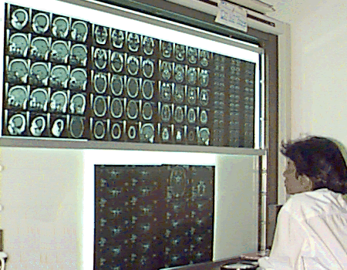
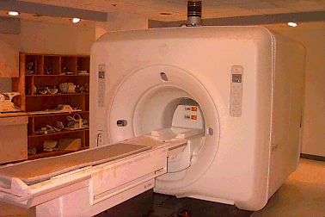
一、医学应用
通过CT及核磁共振、超声波、χ射线成像的分析等，可提供医学诊断依据。

Slide 33
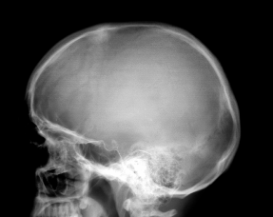
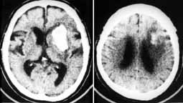
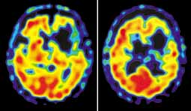
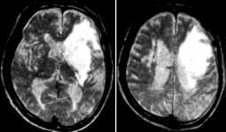
一、医学应用
X线片
CT片
MRI
ECT:

Slide 34
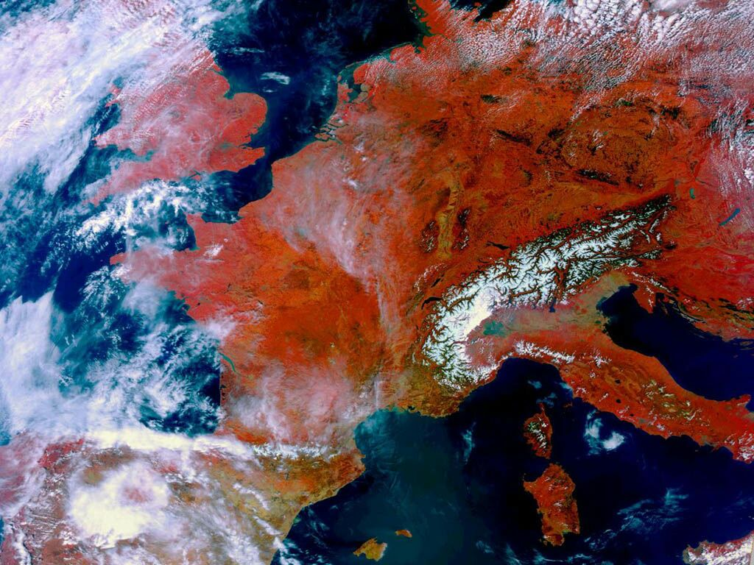
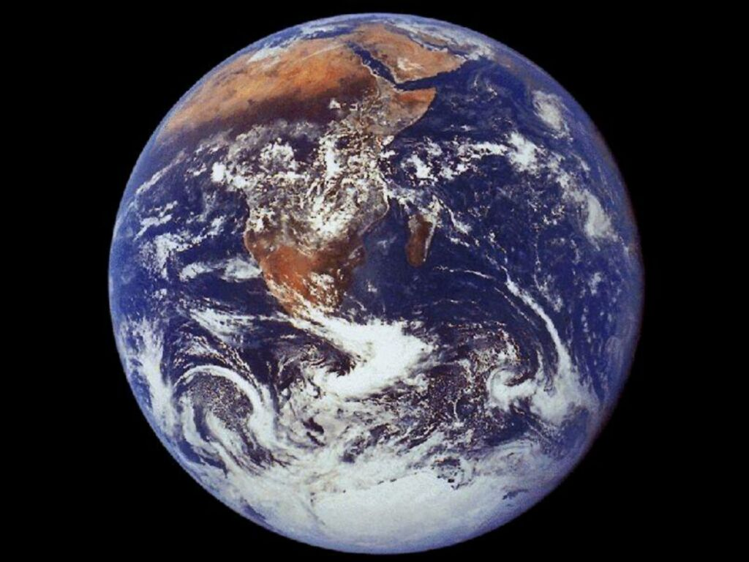
二、遥感与资源勘探
地球资源勘探

Slide 35
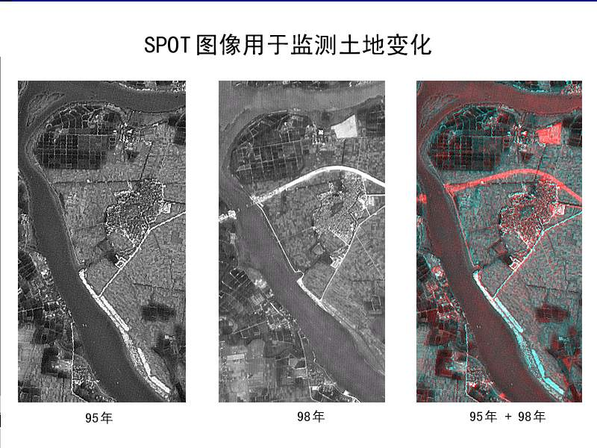
二、遥感与资源勘探

Slide 36
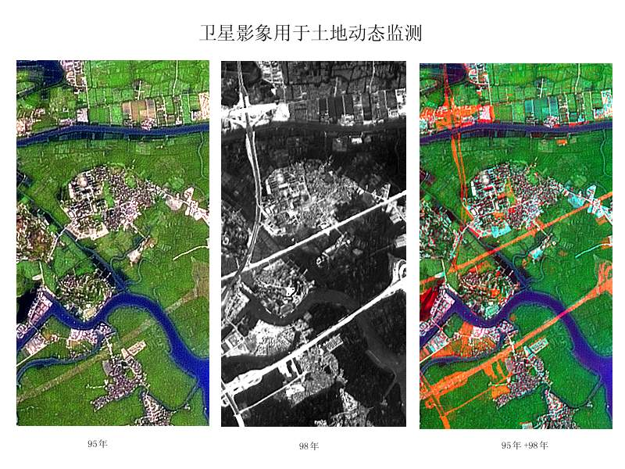
二、遥感与资源勘探

Slide 37
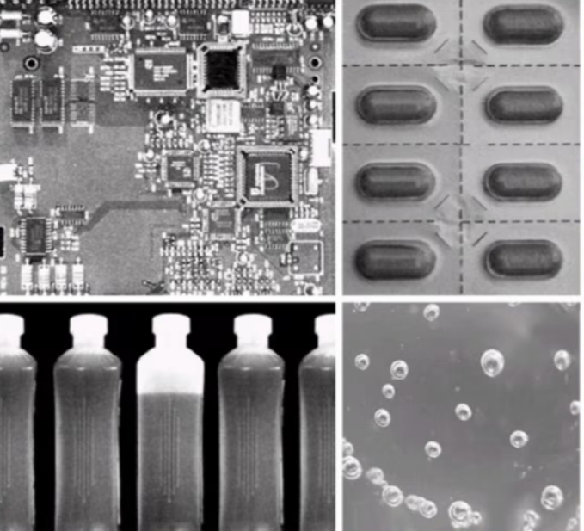
三、工业生产
无损探伤，石油勘探，生产过程自动化（识别零件，装配质量检查），工业机器人研制等。

Slide 38
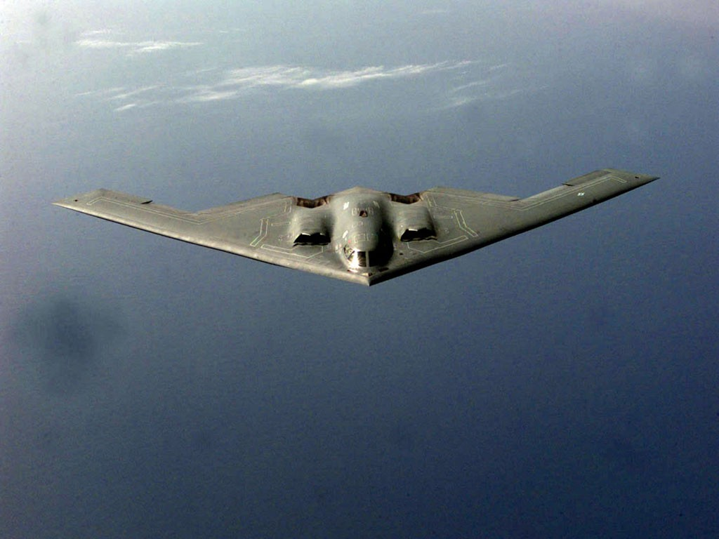
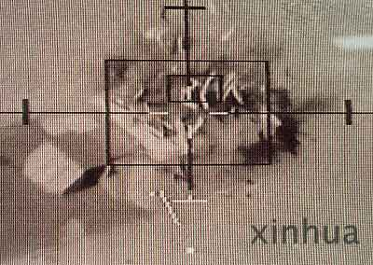
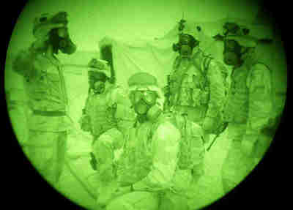
四、军事应用
航空及卫星侦察照片的测绘、判读，雷达、 声纳图像处理，导弹制导，军事仿真等。

Slide 39
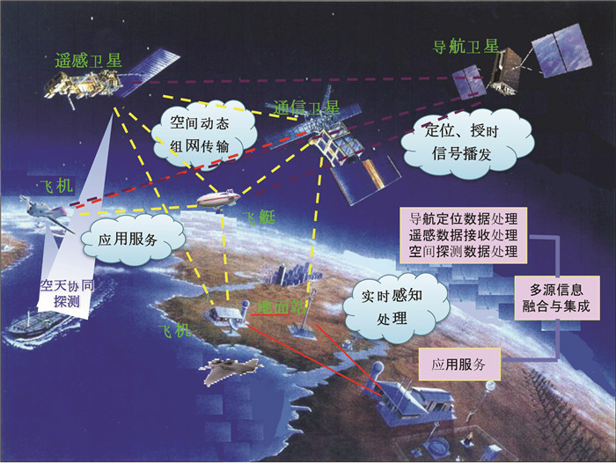
五、通信技术
图像传真，数字电视、网络可视聊天、可视电话网页动画等。

Slide 40
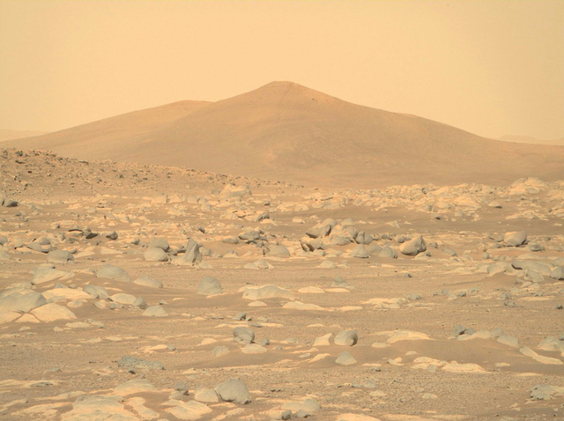
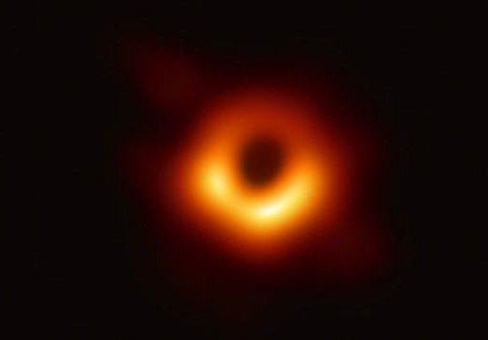
六、空间探索
“毅力号”拍摄(2021.2.24)
4PB的信号基于深度学习方法产生的(M87星系)黑洞照片
(2019.4.10)

Slide 41
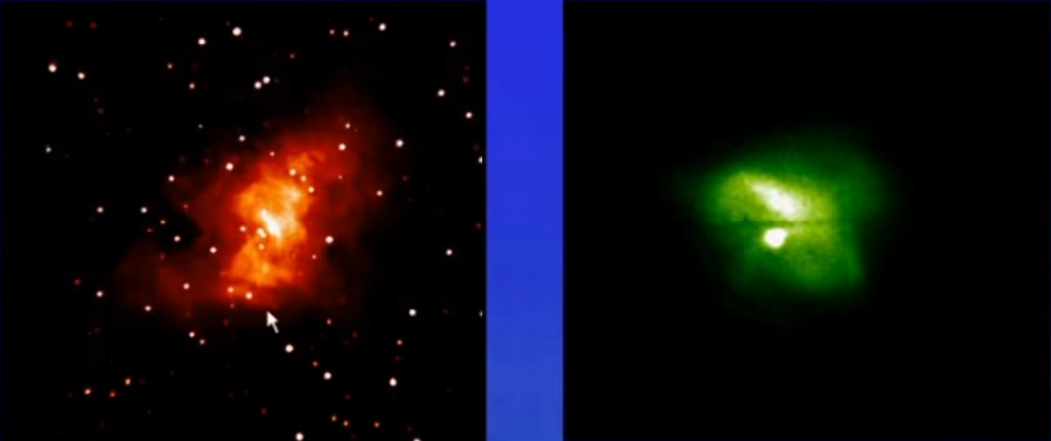
六、空间探索
蟹状星云可见光成像
蟹状星云X光成像

Slide 42
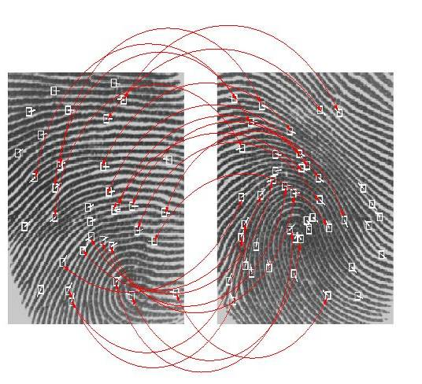
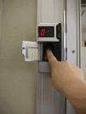
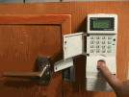
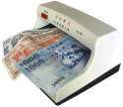
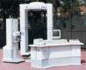
七、信息安全
指纹识别，印签、伪钞识别，安检，手迹、印记鉴别分析等。

Slide 43
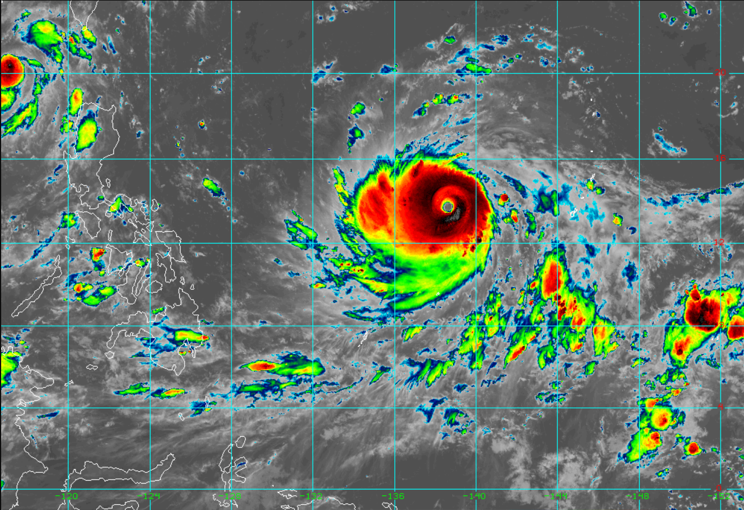
八、气象预报

Slide 44
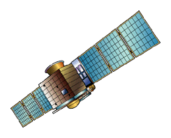
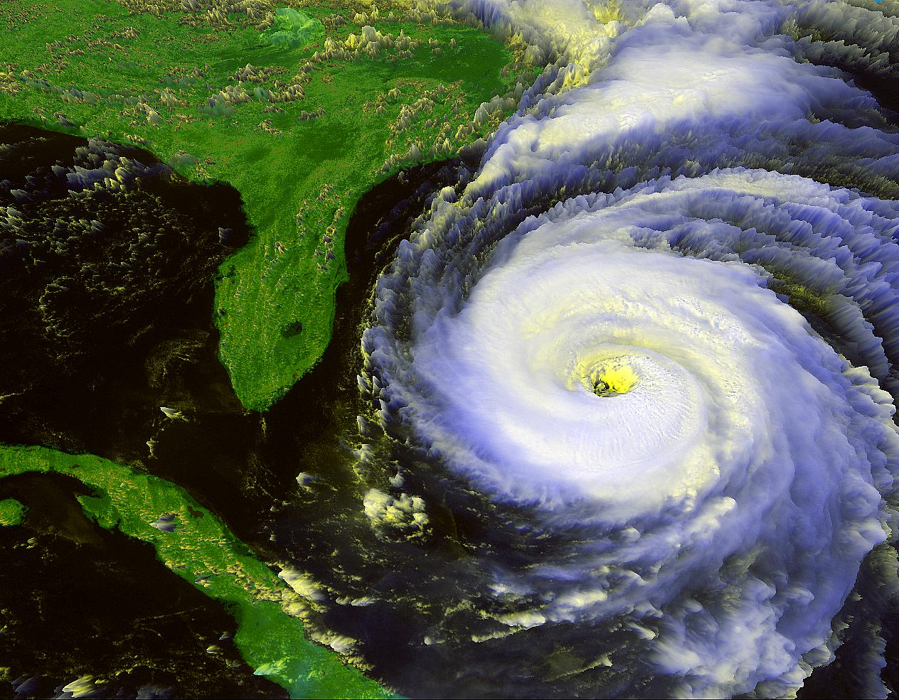
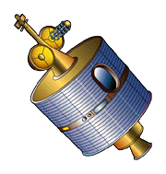
八、气象预报
获取气象云图进行测绘、判读等。
风云1号
风云2号

Slide 45
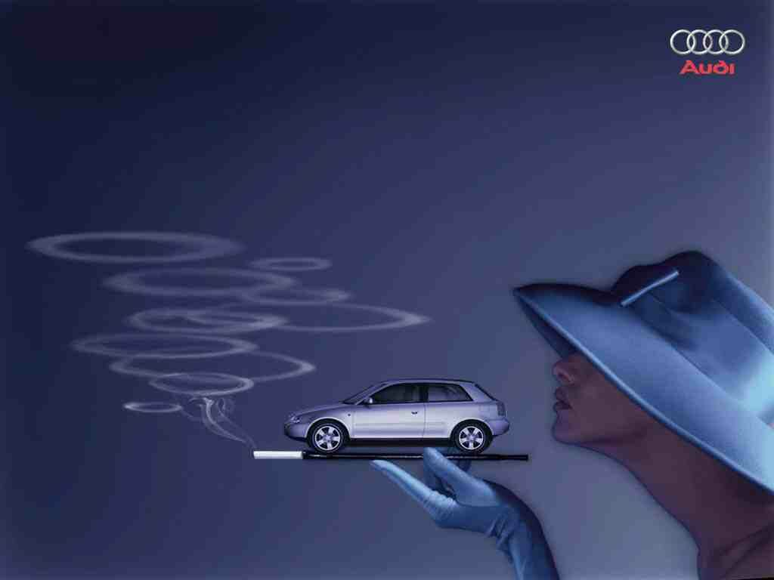
九、广告设计

Slide 46
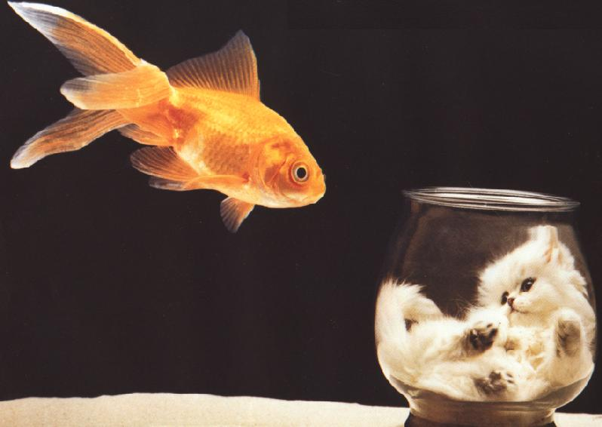
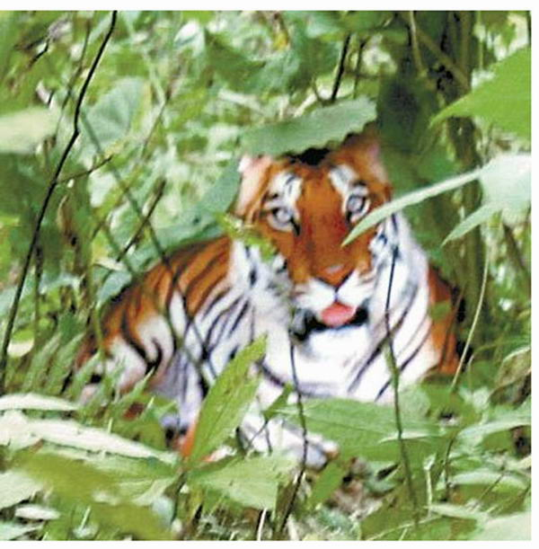
十、艺术和影视应用
计算机合成图像
周金龙合成
华南虎事件

Slide 47
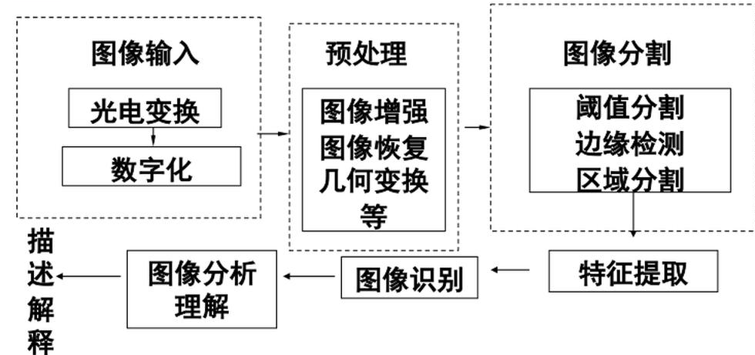
图像处理基本步骤

Slide 48

图像处理基本步骤

Slide 49




图像处理计算机
图 像
图像处理系统的基本组成结构
图 像 输 出 设 备
数 字 化 设 备
输入图像
输出图像
Internet
Internet
图像存储系统

Slide 50

图像工程的含义

Slide 51
第二章 数字图像处理基础
• 视觉感知
• 图像的采样和量化
• 数字图像的表示
• 数字图像的质量
• 像素间的基本关系

Slide 52

第二章 数字图像处理基础
• 视觉感知
眼睛结构和功能：人眼的构造包括角膜、晶状体、虹膜和视网膜等部分。晶状体可以通过肌肉的收缩和扩张来控制焦距，而视网膜则是成像的温床。视网膜上有视锥细胞和视杆细胞，它们各自承担不同的视觉任务。视锥细胞主要负责色彩的感知，而视杆细胞则负责亮度和暗视觉。

Slide 53
第二章 数字图像处理基础
• 视觉感知
视觉感知的基本元素：视觉感知的基本元素包括空间、线条、形状、影调和色彩。这些元素共同构成了视觉结构的框架，有助于我们对图像进行理解和识别。
视觉感知的过程：视觉感知的过程涉及到光的接收、处理和反馈。这个过程包括了对光线强度的适应、对图像细节的辨析以及对颜色和形状的识别。

Slide 54
第二章 数字图像处理基础
• 视觉感知
视觉感知的心理机制：人类视觉系统有能力适应从暗到亮的巨大变化范围，这得益于视网膜上的视锥细胞和视杆细胞。此外，人类还有能力辨别颜色、形状、纹理和运动的特征。

Slide 55

第二章 数字图像处理基础
• 视觉感知
视锥细胞（白昼视觉/亮视觉）：
数量：600 ~ 700万
形状：锥状体细胞。
作用：对颜色高度敏感充分分辨图像细节。
分部区域：主要在视网膜的中央凹区域，在这部分的分布密度大约为150000个/mm方。
补充：人类一般有三类视锥细胞, 分别对应三种不同颜色的感应（黄绿、绿、蓝紫），这也是RGB三原色的由来:
65%, red 33% green 2% blue.虽然数量最少, 但却是最敏感的

Slide 56

第二章 数字图像处理基础
• 视觉感知
视杆细胞（微光视觉/暗视觉）：
数量：8000 ~ 16000万
形状：杆状体细胞。
作用：对低照明高度敏感
分部区域：主要在视网膜各个位置

Slide 57
第二章 数字图像处理基础
• 视觉感知
• 图像的采样和量化
• 数字图像的表示
• 数字图像的质量
• 像素间的基本关系

Slide 58
第二章 数字图像处理基础
• 采样与量化
• 大多数传感器的输出是连续电压波形
• 为了产生一幅数字图像，需要把连续的感知数据转化为数字形式
这包括两种处理：取样和量化
• 取样：图像空间坐标的数字化
• 量化：图像函数值(灰度值)的数字化

Slide 59

第二章 数字图像处理基础
• 采样与量化
• 空间坐标(x,y)的数字化被称为图像采样
• 确定水平和垂直方向上的像素个数N、M
M
N

Slide 60
图像的量化
第二章 数字图像处理基础
• 采样与量化
函数取值的数字化被称为图像的量化，如量化到256个灰度级
f

Slide 61

图像的采样与数字图像的质量
第二章 数字图像处理基础
• 采样与量化

Slide 62

第二章 数字图像处理基础
• 采样与量化-采样大小与图像质量
1024×1024 512×512
256×256
128×128
64×64
32×32

Slide 63




第二章 数字图像处理基础
• 采样与量化-采样大小与图像质量
265×180
133 × 90
66 × 45
33 × 22

Slide 64



第二章 数字图像处理基础
• 采样与量化-采样灰度/色度级与图像质量
256色度空间
16色度空间
8色度空间
4色度空间

Slide 65

第二章 数字图像处理基础
• 采样与量化
• 非均匀的图像的采样: 在灰度级变化尖锐的区域，用细腻的采样在灰度级比较平滑的区域，用粗糙的采样

Slide 66
第二章 数字图像处理基础
• 采样与量化
• 非均匀的图像的量化
✓ 在边界附近使用较少的灰度级。剩余的灰度级可用于灰度级变化比较平滑的区域
✓ 避免或减少由于量化的太粗糙，在灰度级变化比较平滑的区域出现假轮廓的现象

Slide 67
第二章 数字图像处理基础
• 视觉感知
• 图像的采样和量化
• 数字图像的表示
• 数字图像的质量
• 像素间的一些基本关系

Slide 68

第二章 数字图像处理基础
数字图像的表示

Slide 69
第二章 数字图像处理基础
数字图像的表示
一幅图像可定义成一个二维函数:f (x, y)
由于幅值 f 实质上反映了图像源的辐射能量，所以一定是非零且有限的，也即有：
f (x, y)可由两个分量来表征:
1、是照射到观察景物的光的总量；
2、是景物反射或透射的光的总量。

Slide 70
第二章 数字图像处理基础
数字图像的表示
对于单色光图像(_{有些文献称其为消色光图像})，f(x,y)表示图像在坐标点(x,y)的灰度值l，且：
l=f (x,y)
只有灰度属性没有彩色属性的图像称为灰度图像
显然有：
L_{min}≤ l ≤L_{max}
区间[L_{min}，L_{max}]称为灰度的取值范围。
在实际工程应用中，一般取L_{min}的值为0,L_{max}=L-1，这样，灰度的取值范围就可表示成[0,L-1]。

Slide 71
第二章 数字图像处理基础
数字图像的表示
表示照射到观察景物表面(x,y)处的白光强度
表示观察景物表面(x,y)处的平均反射(或透射)系数，则有：
其中：

Slide 72



第二章 数字图像处理基础
数字图像的表示

Slide 73



图像的质量：1、层次
第二章 数字图像处理基础
数字图像的表示
256个层次的图像
64个层次的图像
16个层次的图像

Slide 74
第二章 数字图像处理基础
• 视觉感知
• 图像的采样和量化
• 数字图像的表示
• 数字图像的质量
• 像素间的基本关系

Slide 75
图像的质量：1、层次
第二章 数字图像处理基础
数字图像的质量
• 灰度级：表示像素明暗程度的整数量
例如：像素的取值范围为0-255，就称该 图像为256个灰度级的图像
• 层次：表示图像实际拥有的灰度级的数量
例如：具有32种不同取值的图像，可称 该图像具有32个层次
图像数据的实际层次越多，视觉效果就越好

Slide 76


图像的质量：2、对比度
第二章 数字图像处理基础
数字图像的质量
对比度：是指一幅图像中灰度反差的大小
对比度 = 最大亮度 / 最小亮度

Slide 77
第二章 数字图像处理基础
数字图像的质量
图像的质量：3、清晰度
✓ 亮度
✓ 对比度
✓ 尺寸大小
✓ 细微层次
✓ 颜色饱和度

Slide 78

影响清晰度因素—1)亮度
第二章 数字图像处理基础
数字图像的质量
原图
降低亮度

Slide 79
第二章 数字图像处理基础
数字图像的质量
影响清晰度因素—2)对比度
原图
降低对比度

Slide 80

第二章 数字图像处理基础
数字图像的质量
影响清晰度因素—3)尺寸
原图
缩小尺寸

Slide 81

第二章 数字图像处理基础
数字图像的质量
影响清晰度因素—4)细微层次
原图
减少细微层次

Slide 82

第二章 数字图像处理基础
数字图像的质量
影响清晰度因素—5)颜色饱和度
原图
降低颜色饱和度

Slide 83
第二章 数字图像处理基础
• 视觉感知
• 图像的采样和量化
• 数字图像的表示
• 数字图像的质量
• 像素间的基本关系

Slide 84
第二章 数字图像处理基础
像素间基本关系
• 相邻像素：
✓ 4邻域
✓ D邻域
✓ 8邻域
• 连通性
✓ 4连通
✓ 8连通
✓ m连通
• 距离

Slide 85
第二章 数字图像处理基础
像素间基本关系
4邻域：像素p(x,y)的4邻域是： (x+1,y),(x-1,y),(x,y+1),(x,y-1)
用N₄(p)表示像素p的4邻域
(x,y+1)
(x-1,y)
P
(x+1,y)
(x,y-1)

Slide 86
第二章 数字图像处理基础
像素间基本关系
D邻域定义：像素p(x,y)的D邻域是：对角上的点 (x+1,y+1)；(x+1,y-1)；(x-1,y+1)；(x-1,y-1)
用N_{D}(p)表示像素p的D邻域
(x-1,y+1)
 | P
(x+1,y+1)
(x-1,y-1)
(x+1,y-1)

Slide 87
第二章 数字图像处理基础
像素间基本关系
• 8邻域定义：像素p(x,y)的8邻域是：
4邻域的点 ＋ D邻域的点
• 用N₈(p)表示像素p的8邻域。
N₈(p) = N₄(p) + N_{D}(p)
 | P

Slide 88
连通性是描述区域和边界的重要概念,两个像素连通的两个必要条件是：
第二章 数字图像处理基础
像素间基本关系
像素间的连通性
✓ 两个像素的位置是否相邻
✓ 两个像素的灰度值是否满足特定的相 似性准则(或者是否相等)
• 4连通、8连通、m连通的定义

Slide 89
像素的连通性—4连通
第二章 数字图像处理基础
像素间基本关系
对于具有值V的像素p和q，如果q在集合N₄(p)中，则称这两个像素是4连通的
 | p | q

Slide 90
第二章 数字图像处理基础
像素间基本关系
像素的连通性—8连通
对于具有值V的像素p和q，如果q在集合N₈(p)中，则称这两个像素是8连通的
 | p
 |  | q

Slide 91

对于具有值V的像素p和q，如果：q在集合N₄(p)中或q在集合N_{D}(p)中，并且N₄(p)与N₄(q) 的交集为空(没有值V的像素) 则称这两个像素是m连通的，即4连通和D连通的混合连通。
第二章 数字图像处理基础
像素间基本关系
像素的连通性—m连通

Slide 92
像素的连通性—通路
第二章 数字图像处理基础
像素间基本关系
通路的定义：一条从具有坐标(x,y)的像素p,到具有坐标(s,t) 的像素q的通路，是具有坐标
(x₀,y₀),(x₁,y₁),...,(x_{n},y_{n})的不同像素的序列。
其中，(x₀,y₀) = (x,y)，(x_{n},y_{n}) = (s,t)， (x_{i},y_{i}) 和(x_{i-1},y_{i-1})是邻接的，1 ≤ i ≤ n，n 是路径的长度。
如果(x₀,y₀) = (x_{n},y_{n}) ,则该通 路是闭合通路

Slide 93
像素的连通性—距离
第二章 数字图像处理基础
像素间基本关系
像素之间距离的定义
欧氏距离定义
D₄距离(城市距离)定义
D₈距离(棋盘距离)定义

Slide 94
第二章 数字图像处理基础
像素间基本关系
像素之间距离的定义
1、距离度量函数
对于在图像显示坐标系中坐标分别位于(x,y),(u,v)和(w,z)处的像素p、q和r，如果：
1)D(p,q)≥0 (D(p,q)=0，当且仅当p=q，即p和q是指同一像素)；
2)D(p,q)=D(q, p)；
3)D(p,r) ≤D(p,q)+D(q,r)。
则D是距离度量函数。

Slide 95
第二章 数字图像处理基础
像素间基本关系
像素之间距离的定义
2、欧氏距离
像素p和q之间的欧氏(Euclidean)距离定义为：
D_{e}(p,q)=[(x-u)²+(y-v)²]^{1/2}
也即，所有距像素点(x,y)的欧氏距离小于或等于D_{e}的像素都包含在以(x,y)为中心，以D_{e}为半径的圆平面中。

Slide 96
第二章 数字图像处理基础
像素间基本关系
像素之间距离的定义
3、街区距离
像素p和q之间的D₄距离，也即街区(city-block)距离，定义为：
D₄(p,q)=|x-u| + |y-v|
即所有由相距像素点(x,y)的街区距离(D₄)小于D₄或等于D₄的像素组成一个中心点在(x,y)的菱形。

Slide 97
第二章 数字图像处理基础
像素间基本关系
像素之间距离的定义
3、街区距离
比如，那些与点(x,y)的街区距离小于2或等于2的像素组成了如下图所示的等距离轮廓。
2
2 1 2
2 1 0 1 2
2 1 2
2

Slide 98
第二章 数字图像处理基础
像素间基本关系
像素之间距离的定义
4、棋盘距离
像素p和q之间的D₈距离，也即棋盘距离，定义为：
D₈(p,q)=max(|x-u|,|y-v|)
即所有由距像素点(x,y)的棋盘距离(D₈)
小于D₈或等于D₈的像素组成一个中心点在(x,y)的方形。

Slide 99
第二章 数字图像处理基础
像素间基本关系
像素之间距离的定义
4、棋盘距离
比如，距点(x,y)的棋盘距离小于或等于2的像素组成了如下图所示的等距离轮廓。
2 2 2 2 2
2 1 1 1 2
2 1 0 1 2
2 1 1 1 2
2 2 2 2 2

Slide 100

第二章 数字图像处理基础
像素间基本关系
像素之间距离分析
欧式距离=5 D4距离为7 D8距离为4

Slide 101
第二章 数字图像处理基础
像素间基本关系
像素之间距离分析
欧氏距离给出的结果最准确，但由于计算时需要进行平方和开方运算，计算量比较大。
城区距离和棋盘距离均为非欧氏距离，不需要进行平方和开方运算，计算量相对较小，但结果有一定的误差。
注意1：距离的计算中只考虑图像中两个像素的位置，而不考虑这两个像素的灰度值。
注意2：欧氏距离外，其他距离计算的路径都可能有多条。

Slide 102


第二章 数字图像处理基础
像素间基本关系
插值操作
二次线性插值
$$f\left(P\right)=\frac{f\left(Q11\right)}{\left(x2−x1\right)\left(y2−y1\right)}\left(y2−y\right)\left(x2−x\right)$$
+$\frac{f\left(Q21\right)}{\left(x2−x1\right)\left(y2−y1\right)}\left(y2−y\right)\left(x−x1\right)$
+$\frac{f\left(Q12\right)}{\left(x2−x1\right)\left(y2−y1\right)}\left(y−y1\right)\left(x2−x\right)$
+$\frac{f\left(Q21\right)}{\left(x2−x1\right)\left(y2−y1\right)}\left(y−y1\right)\left(x−x1\right)$

Slide 103

第二章 数字图像处理基础
像素间基本关系
插值操作
三次线性插值，利用待采样点周围16个点的灰度值作三次插值，不仅考虑到4 个直接相邻点的灰度影响，并且考虑到各邻点间灰度值变化率的影响。
$$v\left(x,y\right)=\sum_{i=0}^{3}{\sum_{j=0}^{3}{axyxiyj}}$$

Slide 104

第二章 数字图像处理基础
像素间基本关系
插值操作
三次线性插值效果

Slide 105


第二章 数字图像处理基础
图像上的数学操作
1)矩阵运算
a.矩阵相乘
b.矩阵点乘

Slide 106
第二章 数字图像处理基础
图像上的数学操作
2)线性和非线性
考虑一般的算子H，对于给定输入图像f (x,y)产生一副输出图像g(x,y) 如H(f (x,y))=g(x,y)，则称H是个线性算子
寻找子图区域中的最大/小/均值，这就属于非线性算子，如中值滤波、max pooling等，是非线性算子

Slide 107

第二章 数字图像处理基础
图像上的数学操作
3)算术操作
$$s\left(x,y\right)=f\left(x,y\right)+g\left(x,y\right)$$
$$d\left(x,y\right)=f\left(x,y\right)−g\left(x,y\right)$$
$$p\left(x,y\right)=f\left(x,y\right)×g\left(x,y\right)$$
$$v\left(x,y\right)=f\left(x,y\right)÷g\left(x,y\right)$$
图像降噪和图像融合
背景提取、边缘提取，图像比较
校正阴影和模板

Slide 108

第二章 数字图像处理基础
图像上的数学操作
4)集合和逻辑操作

Slide 109
第二章 数字图像处理基础
图像上的数学操作
5)空间操作
a.单个像素的操作，例如提升像素灰度值——拉伸灰度对比度
b.邻域操作，即对某一像素点的操作与该点周围的其他点相关——均值滤波等操作
c.几何空间变换，对整张图片进行全局性的操作——放缩、镜像、平移、旋转、剪切等操作

Slide 110

第二章 数字图像处理基础
图像上的数学操作
5)空间操作

Slide 111
第二章 数字图像处理基础
图像上的数学操作
5)空间操作
图像配准：是叠加两个或多个来自不同来源、在不同时间和角度拍摄的图像的过程。图像配准过程是一种自动或手动操作，它试图发现两张照片之间的匹配点并在空间上对齐它们以最小化所需的误差，即两幅图像之间的统一邻近度测量。医学、遥感和计算机视觉都使用图像配准。
是计算空间变换的过程，它将一组图像与一个共同的观察参考框架对齐，通常是一组图像中的一个。配准是任何图像分析或理解任务中必须组合不同数据源的关键步骤。

Slide 112
第二章 数字图像处理基础
图像上的数学操作
5)空间操作
图像配准的步骤：
特征检测：参考图像和感知图像中检测显着和独特的对象（封闭边界区域、边缘、轮廓、线交叉点、角等）。
特征匹配：它建立了参考图像和感知图像中的特征之间的相关性。匹配方法是基于图片的内容或控制点集的符号描述。
估计变换模型：计算所谓的映射函数的参数和种类，将检测到的图片与参考图像对齐。
图像重采样和变换：使用映射函数改变检测到的图像。

Slide 113

第二章 数字图像处理基础
图像上的数学操作
5)空间操作
图像配准

Slide 114


第二章 数字图像处理基础
图像上的数学操作
6)向量与矩阵运算
扩展到M×N的RGB图像，用同样大小的三个分量表示，或者用一个3×1的M×N个向量表示。
$$z=\left[\begin{matrix}z1 \\ z2 \\ z3\end{matrix} \right]$$

Slide 115
第二章 数字图像处理基础
图像上的数学操作
6)向量与矩阵运算
所有的图像均可当作矩阵/向量来处理，例如可以把一个M×N的RGB图像当作是MN×3的1维向量，按照行优先级/列优先级策略存储，或者是构造成3个MN×1的1维向量存储。
在傅里叶变换、图像恢复中常用。
例如：g=Hf+n，中f是MN×1向量，n是MN×1向量，H是对输入的图像进行线性处理的MN×MN的矩阵。

Slide 116
第二章 数字图像处理基础
图像上的数学操作
7)变换操作
参见后续的傅里叶变换、其它如沃尔什、哈达玛变换；在图像压缩编码采样的离散余弦变换、特征的哈尔变换等。

Slide 117


第二章 数字图像处理基础
图像上的数学操作
8)图像灰度和随机变量
参见后续直方图均衡化和规定化操作，设为L级的灰度图：
灰度值为$zk$的像素个数$nk$个则
显然：$\sum_{0}^{l−1}{p(zk)}$=1，那么平均灰度值为：$m=\sum_{0}^{l−1}{zk p\left(zk\right)}$
灰度值方差为：$\text{σ}\text{2}\text{=}\sum_{0}^{l−1}{\left(m−zk\right)2p(zk)}$
随机变量z关于均值的第n阶矩阵定义为：$μ\text{n}\text{(}\text{z}\text{)}\text{=}\sum_{0}^{l−1}{\left(m−zk\right)np(zk)}$
$$p(zk)=\frac{nk}{MN}$$

Slide 118

第二章 数字图像处理基础
图像上的数学操作
8)图像灰度和随机变量
$μ\text{0}\text{(}\text{z}\text{)=}1,μ\text{1}\text{(}\text{z}\text{)=}0,μ\text{2}\text{(}\text{z}\text{)=}σ2,$图像的均值和方差与图像的视觉性质直接相关，那么高阶矩则反应了更多有趣的现象:
正三阶灰度偏向更高的值
负三阶灰度偏向更低的值
…….

Slide 119
第二章 数字图像处理基础
数字图像的表示—存储
图像文件格式体系
互联网用：GIF、JPG
印 刷 用：TIF、JPG、TAG 、PCX
国际标准：TIF、JPG、BMP
图像存储体系：分级存储 内存存储：处理时使用 硬盘存储：处理、备份时用(在线) 备份存储：光盘、磁带(离线、近线) 网络存储：SAN、 NAS

Slide 120
第二章 数字图像处理基础
数字图像的表示—存储
• 图像描述信息
✓如图像高度和宽度等信息
• 图像数据
✓顺序存放的连续数据
BMP格式
head
位图文件头
位图信息头
调色板
图像数据
Data

Slide 121
BMP格式
第二章 数字图像处理基础
数字图像的表示
位图文件的组成部分 | 各部分的标识名称 | 各部分的作用与用途
位图文件头 | BITMAPFILEHEADER | 说明文件的类型和位图数据的起始位置等，共14个字节。
位图信息头 | BITMAPINFORMATION | 说明位图文件的大小、位图的高度和宽度、位图的颜色格式和压缩类型等信息。共40个字节。
调色板 | RGBQUAD | 由位图的颜色格式字段所确定的调色板数组，数组中的每个元素是一个RGBQUAD结构，占4个字节。
图像数据 | BYTE | 位图数据，位图的压缩格式确定了该数据阵列是压缩数据或是非压缩数据。

Slide 122
BMP格式——1.位图文件头
第二章 数字图像处理基础
数字图像的表示
typedef struct
{
WORD bfType； 文件类型
DWORD bfSize； 文件大小
WORD bfReserved1； 保留字1，约定0
WORD bfReserved2； 保留字2，约定0
DWORD bfoffBits； 位图阵列偏移量
}BITMAPFILEHEADER；

Slide 123
BMP格式——1.位图文件头
第二章 数字图像处理基础
256×256的256灰度级lena图像的位图文件头中14个字节的排列情况及含义。
2个字节构成1个字。每个字的前一个字节是低
位字节，后一个字节高位字节。
4个字节的是32位的双字。每个双字的前一个
字是该双字的低16位，后一个字是该字的高16位。

Slide 124
第二章 数字图像处理基础
BMP格式——2.位图信息头BITMAPINFORMATION
typedef struct{
DWORD biSize; 信息头大小
DWORD biWidth; 位图宽度
DWORD biHeight; 位图高度
WORD biPlane; 图像平面数，约定1
WORD biBitCount; 指定每个像素的位数
DWORD biCompression; 指定压缩格式，0,1,2
DWORD biSizeImage; 位图数据占用字节数
DWORD biXPelsPerMeter; 目标设备水平分辨率
DWORD biYPelsPerMeter; 目标设备垂直分辨率
DWORD biClrUsed; 位图中实际用到的颜色数
DWORD biClrImportant; 位图中重要的颜色数
}BITMAPINFOHEADER;

Slide 125
第二章 数字图像处理基础
BMP格式——2.位图信息头BITMAPINFORMATION
biBitCount用于指定表示每个像素所需的比特位数，其值是1、4、8或24之一。
为1时，说明位图文件表示的是一幅二色黑白图像。
为4时，说明位图文件表示的是一幅16色图像。
为8时，说明位图文件表示的是一幅256色图像。
为24时，说明位图文件表示的是一幅最多有2²⁴=16777216种颜色的图像。位图数据阵列中的每3个字节表示一个像素。

Slide 126
第二章 数字图像处理基础
BMP格式——3.调色板
调色板是一个具有与该位图的颜色数目相同的颜色表项组成的颜色表，每个颜色表项占4个字节，构成一个RGBQUAD结构，其定义如下：
typedef struct
{
BYTE rgbBlue； 蓝色分量
BYTE rgbGreen； 绿色分量
BYTE rgbRed； 红色分量
BYTE rgbReserved；保留字，约定为0
}
RGBQUAD；
注：有些位图不需要调色板，如真彩色图的BITMAPINFOHEADER后面直接是位图数据

Slide 127
第二章 数字图像处理基础
BMP格式——4.位图数据
对于2色位图，1位表示一个像素颜色， 所以一个字节表示8个像素
对于16色位图，4位表示一个像素颜色， 所以一个字节表示2个像素
对于256色位图，1个字节表示1个像素
对于真彩色图，3个字节表示一个像素
图像的位图数据是按行存储的(按行从下到上、从左到右排列的)，每一行的字节数按照4字节边界对齐,也即每一行的字节数是4的倍数，不足的字节用0补齐。

Slide 128
任务与思考题
1、熟悉Opencv开源工具平台，建议Linux平台下自行安装和配置，参阅OpenCV和Pytorch在传统图像处理领域和深度学习领域（CV）的一些特性
2、2.14-2.16
3、思考2.41
4、预习基于空间域的图像处理

Slide 129
第三章 图像变换空间滤波
图像的几何变换与运算
对于原图像f (x,y)，坐标变换函数
x’ = a(x,y)
y’ = b(x,y)
唯一确定了几何变换：
g(x’,y’) = f [a(x,y), b(x,y)],g(x’,y’)称为是目标图像

Slide 130
第三章 图像变换空间滤波
图像的几何变换与运算
1) 平移变换(Image translation)
设: a(x,y) = x + x₀;
b(x,y) = y + y₀;
简写为：
u = x + x₀
v = y + y₀
用齐次矩阵表示：

Slide 131
第三章 图像变换空间滤波
图像的几何变换与运算
2) 旋转变换(Image rotation)
在平面坐标系上旋转，由(x₀,y₀)旋转到(x₁,y₁)位置：
x₀=rcos(α)
y₀=rsin(α)
(x₀, y₀)
(x₁, y₁)
β
α
x₁=r*cos(α-β)=rcos(α)cos(β)+rsin(β)
y₁=r*sin(α-β)=rsin(α)cos(β)-rcos(α)sin(β)
公式1

Slide 132
第三章 图像变换空间滤波
图像的几何变换与运算
2) 旋转变换(Image rotation)
公式2
旋转逆变换
公式3

Slide 133
第三章 图像变换空间滤波
图像的几何变换与运算
2) 旋转变换(Image rotation)
基于显示坐标(图像像素点的旋转)，涉及到坐标系(xoy)转换为(x'oy')，则原(x₀,y₀)和(x₁,y₁)分别映射为(x'₀,y'₀)和(x'₁,y'₁)
即： x'₀=0.5h - y₀
y'₀=0.5w + x₀
x'₁=0.5h - y₁
y'₁=0.5w + x₁
公式4
公式5

Slide 134
第三章 图像变换空间滤波
图像的几何变换与运算
公式6
公式7
3.17与3.22公式合并计算可得下列变换公式
公式8

Slide 135
第三章 图像变换空间滤波
图像的几何变换与运算
2) 旋转变换(Image roation)
逆变换式为下列
公式9

Slide 136
第三章 图像变换空间滤波
图像的几何变换与运算
图像旋转之前，为了避免信息的丢失，画布的扩大是最重要的，根据旋转点的不同，坐标的平移与画布的设置有如下两种方法。
按照画面中心点旋转
按照画面角点旋转

Slide 137
第三章 图像变换空间滤波
图像的几何变换与运算
3) 水平镜像( Flip Horizontal)
设: a(x,y) = -x;
b(x,y) = y;
用齐次矩阵表示：

Slide 138
第三章 图像变换空间滤波
图像的几何变换与运算
3) 水平镜像
y
0,0
x

Slide 139
第三章 图像变换空间滤波
图像的几何变换与运算
4) 垂直镜像(Vertical flip)
设:
a(x,y) = x;
b(x,y) = -y;
用齐次矩阵表示：

Slide 140
第三章 图像变换空间滤波
图像的几何变换与运算
4) 垂直镜像
y
0,0
x

Slide 141
第三章 图像变换空间滤波
图像的几何变换与运算
5) 放缩运算(zoom in/out)
x方向缩放c倍，y方向缩放d倍
设: a(x,y) = x*c;
b(x,y) = y*d;
用齐次矩阵表示：

Slide 142
第三章 图像变换空间滤波
图像的几何变换与运算
6) 仿射变换(affine transformation)
C
C
A
B
F
A
F
B
D
D

Slide 143
第三章 图像变换空间滤波
图像的几何变换与运算
比例缩放所产生的图像中有可能在原图中找不到相应的像素点,普遍处理方法是找与之最临近的点 。即利用邻域的像素来估计新的像素值 的处理方法就是插值算法
常用的插值算法有
最邻近插值(Nearest Neighbour Interpolation)
线形插值(Linear Interpolation)
双线形插值(Bilinear Intrepolation)
曲线插值(Curvilinear Interpolation)

Slide 144
1)最临近插值
第三章 图像变换空间滤波
图像的几何变换与运算
图像变换后找不到相应的像素点时，直接赋值为和它最相近的像素值的插值算法。
在图像的缩放中，将一幅6×6的图像按比例缩小，f_{x}＝f_{y}＝1/2,图像的长和宽均缩小到原来的一半，成为一幅3×3的图像。
原图像的像素从(0,0)到(5,5)，新图像的像素从(0,0)到(2,2)。如下图：

Slide 145

第三章 图像变换空间滤波
图像的几何变换与运算
1)最临近插值
6×6的原图 f
新图中的灰度值利用缩放公式
计算得到

Slide 146

第三章 图像变换空间滤波
图像的几何变换与运算
1)最临近插值
g(0,0)=f(0,0)，g(0,1)=f(0,2)，g(0,2)=f(0,4)
g(1,0)=f(2,0)，g(1,1)=f(2,2)，g(1,2)=f(2,4)
g(2,0)=f(4,0)，g(2,1)=f(4,2)，g(2,2)=f(4,4)
6×6的原图f
3×3的新图g

Slide 147

第三章 图像变换空间滤波
图像的几何变换与运算
1)最临近插值
图像缩小，可以在原图像中挑选信息，缩小之后的图与原图像比较丢失了很多信息。
图像放大，需要对放大后多出来的空格填入适当的像素值，采用最临近插值法举例如下：
4×4的以原图f

Slide 148
第三章 图像变换空间滤波
图像的几何变换与运算
1)最临近插值
长和宽各放大2倍，利用公式得到8×8的新图像。新图像中各像素位置
(X₀=0,Y₀=0)(X₁=0.5,Y₁=0.5)(X₂=1,Y₂=1)(X₃＝1.5,Y₃=1.5) (X₄=2,Y₄=2)(X₅=2.5,Y₅=2.5)(X₆=3,Y₆=3)(X₇=3.5,Y₇=3.5)
g(0,0)=f(0,0) ; g(0,1)=f(0,0.5) ;g(0,2)=f(0,1) ;g(0,3)=f(0,1.5) g(0,4)=f(0,2);g(0,5)=f(0,2.5);g(0,6)=f(0,3) ;g(0,7)=f(0,3.5) g(1,0)=f(0.5,0);g(1,1)=f(0.5,0.5) ;g(1,2)=f(0.5,1) ; g(1,3)=f(0.5,1.5) g(1,4)=f(0.5,2); g(1,5)=f(0.5,2.5); g(1,6)=f(0.5,3); g(1,7)=f(0.5,3.5) g(2,0)=f(1,0); g(2,1)=f(1,0.5);g(2,2)=f(1,1);g(2,3)=f(1,1.5) g(2,4)=f(1,2);g(2,5)=f(1,2.5); g(2,6)=f(2,3);g(2,7)=f(1,3.5)

Slide 149
第三章 图像变换空间滤波
图像的几何变换与运算
g(3,0)=f(1.5,0);g(3,1)=f(1.5,0.5) ;g(3,2)=f(1.5,1);g(3,3)=f(1.5,1.5) g(3,4)=f(1.5,2); g(3,5)=f(1.5,2.5); g(3,6)=f(1.5,3);g(3,7)=f(1.5,3.5)
g(4,0)=f(2,0);g(4,1)＝f(2,0.5);g(4,2)=f(2,1);g(4,3)=f(2,1.5); g(4,4)=f(2,2) ; g(4,5)=f(2,2.5) ; g(4,6)=f(2,3);g(4,7)=f(2,3.5) g(5,0)=f(2.5,0);g(5,1)＝f(2.5,0.5);g(5,2)=f(2.5,1); g(5,3)=f(2.5,1.5); g(5,4)=f(2.5,2);g(5,5)=f(2.5,2.5); g(5,6)=f(2.5,3) g(5,7)=f(2.5,3.5)
g(6,0)=f(3,0) ;g(6,1)＝f(3,0.5);g(6,2)=f(3,1);g(6,3)=f(3,1.5) g(6,4)=f(3,2);g(6,5)=f(3,2.5);g(6,6)=f(3,3);g(6,7)=f(3,3.5) g(7,0)=f(3.5,0);g(7,1)f(3.5,0.5);g(7,2)=f(3.5,1) g(7,3)=f(3.5,1.5); g(7,4)=f(3.5,2) ;g(7,5)=f(3.5,2.5); g(7,6)=f(3.5,3) g(7,7)=f(3.5,3.5)

Slide 150

第三章 图像变换空间滤波
图像的几何变换与运算
4×4的以原图f
放大后8×8的新图

Slide 151


2)线形插值:是使用原图中两个值来构造所求坐标处的值。
第三章 图像变换空间滤波
图像的几何变换与运算
如果已经知道了两点x₀,x₂处的函数值f (x₀),f (x₂)，现在要求x₁处的函数值f (x₁)，此时假设函数是线性的，公式：
$$f\left(x1\right)=\frac{x1−x0}{x2−x0}f(x2)+\frac{x2−x1}{x2−x0}f(x0)$$

Slide 152
第三章 图像变换空间滤波
图像的几何变换与运算
3)双线形插值
在图像处理中需要将线形插值扩展到二维的情况，即采用双线形插值(Bilinear Intrepolation)

Slide 153




第三章 图像变换空间滤波
图像的几何变换与运算
$$f\left(R2\right)=\frac{x2−x}{x2−x1}f(Q11)+\frac{x−x1}{x2−x1}f(Q22)$$
3)双线形插值
在图像处理中需要将线形插值扩展到二维的情况，即采用双线形插值(Bilinear Intrepolation)，通过三次运算的到。
效果尚可，但是插值方法具有低通滤波性质，导致高频分量受到损失，可能导致图像轮廓模糊。另外，图像处理中还使用双曲线插值，三次内插法解决图像缩放及图像旋转后的灰度填充。
$$f\left(R1\right)=\frac{x2−x}{x2−x1}f(Q11)+\frac{x−x1}{x2−x1}f(Q21)$$
$$f\left(P\right)=\frac{y2−y}{y2−y1}f(R1)+\frac{y−y1}{y2−y1}f(R2)$$

Slide 154


第三章 图像变换空间滤波
图像的几何变换与运算
3)双线形插值
公式需要大量浮点运算，需要优化
$f\left(P\right)=\frac{f\left(Q11\right)}{\left(x2−x1\right)\left(y2−y1\right)}\left(y2−y\right)\left(x2−x\right)$+$\frac{f\left(Q21\right)}{\left(x2−x1\right)\left(y2−y1\right)}\left(y2−y\right)\left(x−x1\right)$
+$\frac{f\left(Q12\right)}{\left(x2−x1\right)\left(y2−y1\right)}\left(y−y1\right)\left(x2−x\right)$+$\frac{f\left(Q21\right)}{\left(x2−x1\right)\left(y2−y1\right)}\left(y−y1\right)\left(x−x1\right)$
上式中的分母都是1，可以简化为
$f\left(P\right)=f\left(Q11\right)\left(y2−y\right)\left(x2−x\right)$+$f\left(Q21\right)\left(y2−y\right)\left(x−x1\right)$
+$f\left(Q12\right)\left(y−y1\right)\left(x2−x\right)$+$f\left(Q22\right)\left(y−y1\right)\left(x−x1\right)$

Slide 155
第三章 图像变换空间滤波
图像的几何变换与运算
4)BiCubic插值-三次线性插值
立方卷积插值算法利用待采样点周围16个点的灰度值作三次插值(4x4邻域)，不仅考虑到4 个直接相邻点的灰度影响，而且考虑到各邻点间灰度值变化率的影响。
三次运算可以得到更接近高分辨率图像的放大效果，但也运算量也急剧增加。

Slide 156

第三章 图像变换空间滤波
图像的几何变换与运算
4)BiCubic插值-三次线性插值
算法原理：
1)构造bicubic函数
一般情况下a取值-0.5

Slide 157
第三章 图像变换空间滤波
图像的几何变换与运算
算法原理：
2)计算公式：对待插值的像素点(x,y)(x和y可以为浮点数)，取其附近的4×4邻域点(x_{i},y_{j}), i,j = 0,1,2,3。按如下公式进行插值计算：

Slide 158
第三章 图像变换空间滤波
图像的几何变换与运算
4)BiCubic插值-三次线性插值
算法原理：
3)计算过程（一般情况下a取值-0.5）

Slide 159

第三章 图像变换空间滤波
图像的几何变换与运算
插值实例
1、已知3×3的图像如图所示
A、将此图以图中心为轴顺钟向旋转30度
B、将此图放大2倍
C、对此图作水平镜像

Slide 160

1)首先将此图平移至以图像中心为原点的坐标系中
第三章 图像变换空间滤波
图像的几何变换与运算
插值实例

Slide 161
新坐标系中任一点与原坐标系的点的对应关系如下
第三章 图像变换空间滤波
图像的几何变换与运算
插值实例
X₁=X-2
Y₁=Y-2
由新图像找原图像中的对应点用逆矩阵

Slide 162
第三章 图像变换空间滤波
图像的几何变换与运算
插值实例
新图像用g(u,y),表示，原图像用f (x,y),表示有：
u₀=x₂ v₀=y₂ u₍₋₁₎=x₁ v₍₋₁₎=y₁ u₁=x₃ v₁=y₃
g(-1,-1)=f(1,1) g(-1,0)=f(1,2) g(-1,1)=f(1,3)
g(0,-1)=f(2,1) g(0,0)=f(2,2) g(0,,1)=f(2,3)
g(1,-1)=f(3,1) g(1,0)=f(3,2) g(1,1)=f(3,3)
平移后的图像：

Slide 163

第三章 图像变换空间滤波
图像的几何变换与运算
插值实例

Slide 164

第三章 图像变换空间滤波
图像的几何变换与运算
插值实例
2)将图像以坐标原点为轴顺钟向转过30度

Slide 165

计算旋转后的图像大小
第三章 图像变换空间滤波
图像的几何变换与运算
插值实例
宽度:w=w₀×cos(a)+H₀×sin(a)
高度:H=H₀×cos(a)+w₀×sin(a)
旋转后的图像：
$$w=w×1.366≈5$$
$$H=H×1.366≈5$$

Slide 166

旋转后的图像与未旋转图之间的对应关系如下：旋转后的图像坐标用x₂,y₂表示，未旋转的图像坐标用x₁,y₁表示。
第三章 图像变换空间滤波
图像的几何变换与运算
插值实例

Slide 167
第三章 图像变换空间滤波
图像的几何变换与运算
插值实例

Slide 168
第三章 图像变换空间滤波
图像的几何变换与运算
插值实例
由新图像找原图像中的对应点用逆矩阵

Slide 169
新图像用 p(s,t)表示，原图像用 g (u,v),表示有：
第三章 图像变换空间滤波
图像的几何变换与运算
插值实例
s(-2)=u(-2.732) t(-2)=v(-2.732)
s(-1)=u(-1.366) t(-1)=v(-1.366)
s(0)=u(0) t(0)=v(0)
s(1)=u(1.366) t(1)=v(1.366)
s(2)=u(2.732) t(2)=v(2.732)
p(-2,-2)=g(-2,-2) p(-2,-1)=g(-2,-1) p(-2,0) ＝g(-2,1) p(-2,1)=g(-2,1) p(-2,2)=g(-2,2) p(-1,-2)=g(-1,-2) p(-1,-1)=g(-1,-1) p(-1,0) ＝g(-1,0) p(-1,1)=g(-1,1) p(-1,2)=g(-1,2)

Slide 170
第三章 图像变换空间滤波
图像的几何变换与运算
插值实例
p(0,-2)=g(0,-2) p(0,-1)=g(0,-1) p(0,0) ＝g(0,0) p(0,1)=g(0,1) p(0,2)=g(0,2) p(1,-2)=g(1,-2) p(1,-1)=g(1,-1) p(1,0) ＝g(1,1) p(1,1)=g(1,1) p(1,2)=g(1,2)
p(2,-2)=g(0,-2) p(2,-1)=g(0,-1) p(2,0) ＝g(0,0) p(2,1)=g(0,1) p(2,2)=g(0,2)
经过旋转的图像如下

Slide 171


用白色填充找不到的像素点得到的图像A 用深色填充找不到的像素点得到的图像B
第三章 图像变换空间滤波
图像的几何变换与运算
插值实例
A
B

Slide 172
3、对此图作水平镜像
第三章 图像变换空间滤波
图像的几何变换与运算
插值实例
在坐标系中以图像宽度为轴对图像作水平镜像。设原图像中的点为P₀(x₀,y₀),镜像后的点为p(x,y),图像宽度为w。则有：
X=w-x₀
Y=y₀
矩阵形式

